Slide 1
ШКОЛЬНАЯ ФОРМА
НА ЗАКАЗ
для классов и школ
Швейно-вышивальное предприятие «Велес»
г. Кемерово
(Учредитель и директор – Болтенков Александр Михайлович)
и
Отдел по работе с заказами ООО «Апельсин»
г. Кемерово (Руководитель - Надежда Владимировна)
8 (3842) 76-76-01, 8-951-578-6080
www.forma-kem.ru
Данная презентация является собственностью ООО «Апельсин»
и не может быть использована без разрешения

Slide 2
Наши преимущества:
Местное производство – фабрика расположена в г. Кемерово
Нам доверяют:
Школы и гимназии г. Кемерово № 5, 10, 19, 24, 25, 26, 32, 44, 63 и из Промышленной – № 2, 3 и 56 школа, Уфимцево и Краснинская школы (школьная форма и шевроны)
- Администрация Кемеровской области (производство наградных лент, в
т.ч. «Почетный гражданин Кузбасса» и прочих атрибутов по заказам),
- Хоккейный клуб с мячом «Кузбасс» и «Федерация бокса Кузбасса»
(производство и вышивка спортивных костюмов и формы),
- Кемеровская Епархия Русской Православной Церкви,
- Торговая сеть «Бегемот» (пошив униформы),
- Рестораны (разработка брендинговой формы для «Friday» и «7 пятниц»)
- Художественные школы и детские студии (нарукавники и фартуки)
Мы активно развиваемся: в 2015г. расширены производственные
мощности и запущена линия по пошиву спортивной формы
для физкультуры и трикотажных изделий для учащихся
www.forma-kem.ru

Slide 3
Почему с нами выгодно?
Поможем в создание единого духа и корпоративного стиля школы
Разработаем логотип шеврона на основании эмблемы школы
Предлагаем специальные цены по предзаказу для школ (экономия от 35%) – до 30 апреля
Замеры детей и доставка в школу формы – бесплатно
Высокое качество тканей, не пиллингуемые, стойкие красители
Соответствие пошива требованиям сертификации и стандартов РФ
Заказ моделей на разные полноты и роста
Скидка 8% для малоимущих семей (по документу)
Оперативная замена размера на другой
Если изделие выйдет из строя, его можно обновить в течение учебного года
www.forma-kem.ru

Slide 4
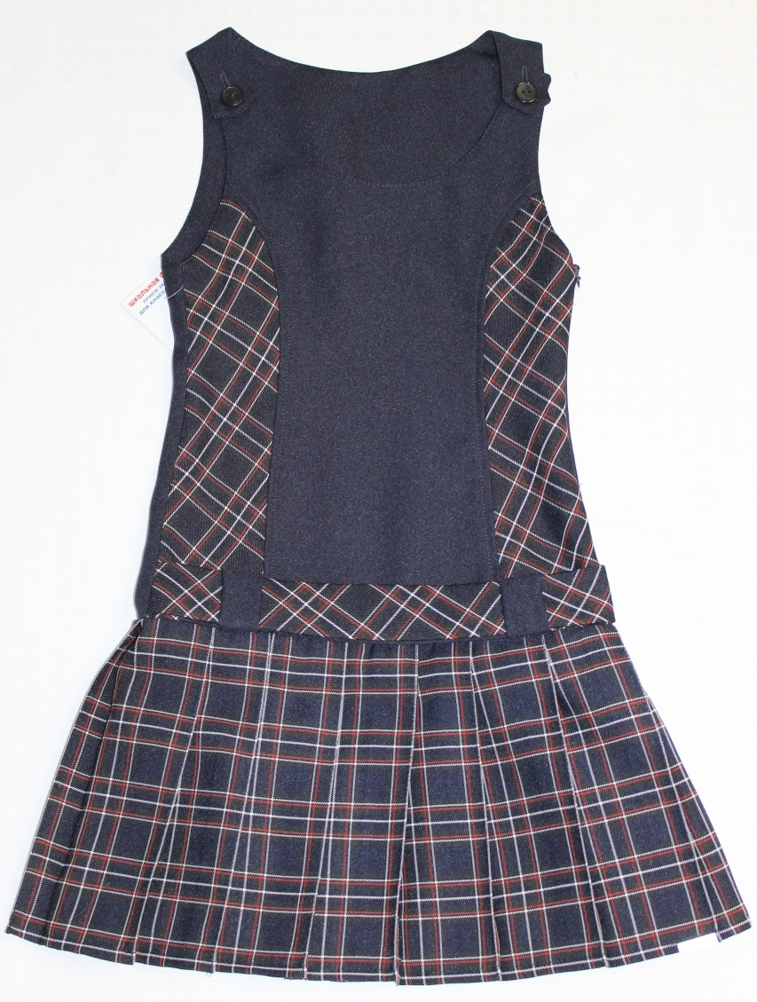
Коллекция школьной формы для НАЧАЛЬНОЙ ШКОЛЫ включает: сарафаны, жилеты, юбки, брюки, водолазки, галстуки, шевроны, спортивную форму
Сарафан со складками вкруговую
с подрезным бочком в клетку и пуговицами по плечу для регулировки роста
Рост 116-158
Размер 56-76 - Цена 1590 р.
Размер от 80 - Цена 1710 р.
www.forma-kem.ru

Slide 5
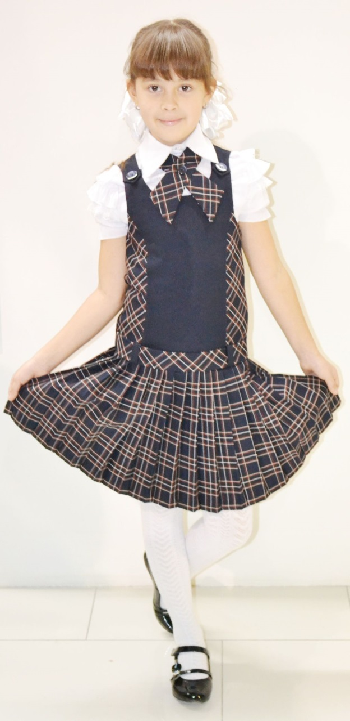
Сарафан с плиссе складками
с подрезным бочком в клетку и пуговицами по плечу для регулировки роста
Рост 116-158
Размер 56-80 - Цена 1980 р.
Размер от 84 - Цена 2200 р.

Slide 6
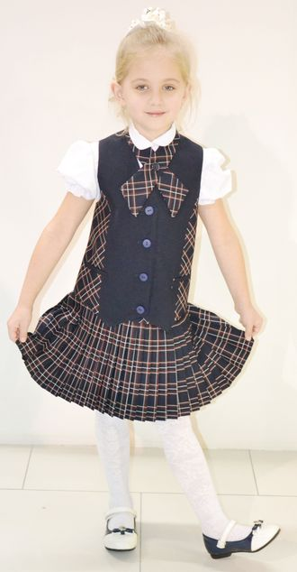
Комплект: жилет с юбкой в складку-плиссе
Жилет: с подрезным бочком в клетку и застежкой на пуговицах по центру полочки, с двумя карманами, на подкладе (вискоза)
Юбка: на поясе и подкладе, на кокетке; низ юбки – плиссе складка; застежка в боковом шве на молнии
Рост 116-158
Размер 56-80 - Цена 2680 р.
Размер от 84 - Цена 3050 р.
www.forma-kem.ru

Slide 7
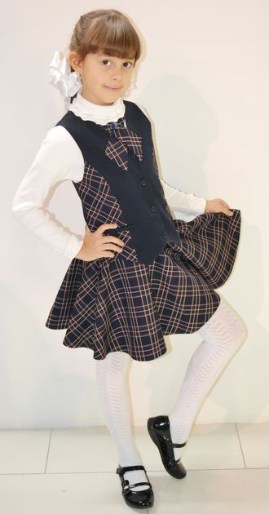
Комплект: жилет с юбкой – «солнце»
Жилет: с подрезным бочком в клетку и застежкой-пуговицами по центру полочки, с двумя карманами, на подкладе (вискоза)
Юбка: на поясе и подкладе, на кокетке; низ юбки – «солнце», по косой; застежка-молния в боковом шве
Рост 116-158
Размер 56-80 - Цена 2680 р.
Размер от 84 - Цена 3050 р.
www.forma-kem.ru

Slide 8
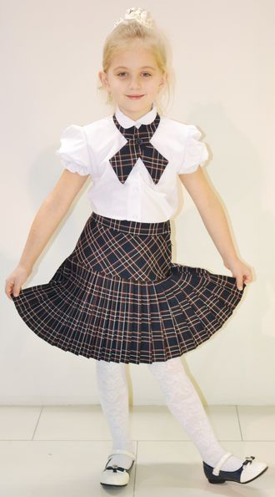
Юбка на кокетке, с плиссе-складкой
Модель на поясе и подкладе, на кокетке; низ юбки – с круговую складку; застежка-молния в боковом шве
Рост 116-158
Размер 56-80 - Цена 1450 р.
Размер от 84 - Цена 1650 р.
www.forma-kem.ru

Slide 9
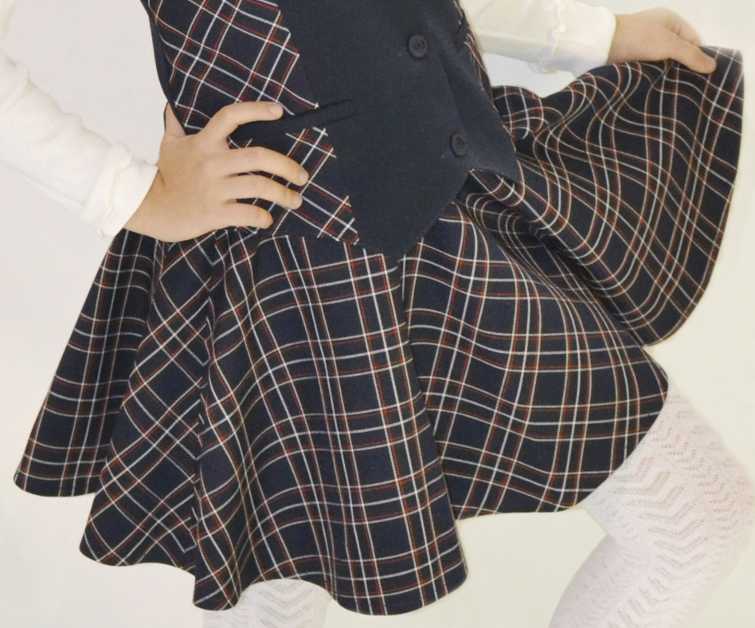
Юбка – «солнце»
Модель на поясе и подкладе, на кокетке; низ юбки – «солнце», по косой; застежка-молния в боковом шве
Рост 116-158
Размер 56-80 - Цена 1450 р.
Размер от 84 - Цена 1650 р.
www.forma-kem.ru

Slide 10
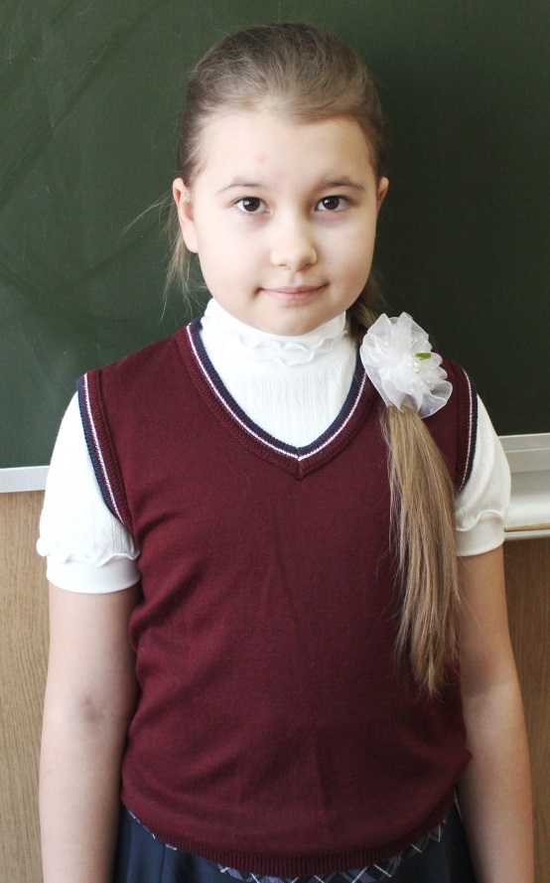
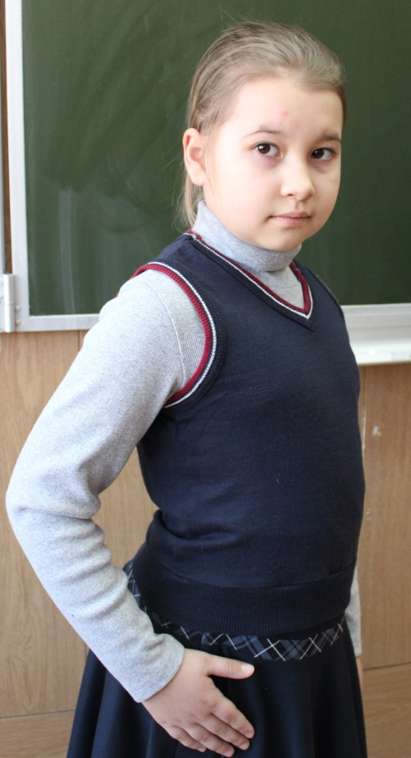
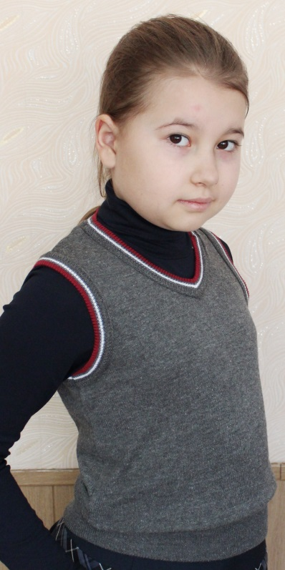
Жилет вязаный
Пр-во Россия
Состав: 50% хлопок,
50% акрил
Цвета: синий, бордовый, серый
Рост 122 - 146
Цена 790 р.
Рост 152 - 176
Цена 890 р.
Нестандартный размер
Цена +150 р.
www.forma-kem.ru

Slide 11
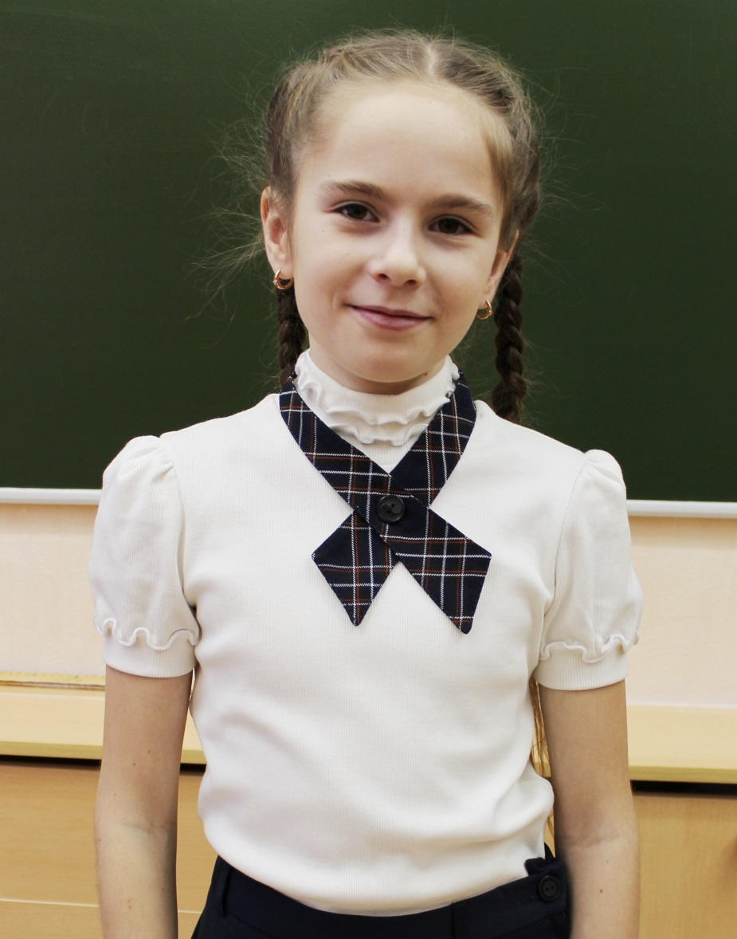
Галстук – бант
для девочки
Модель на застежке-пуговице, в клетку
Рост 116-158
Цена 200 р.
www.forma-kem.ru

Slide 12
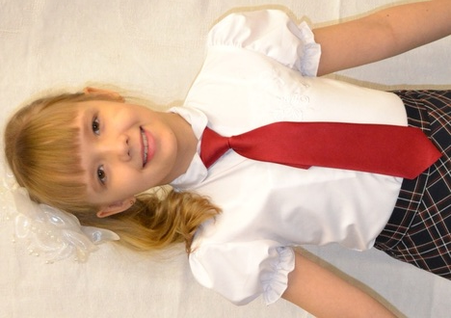
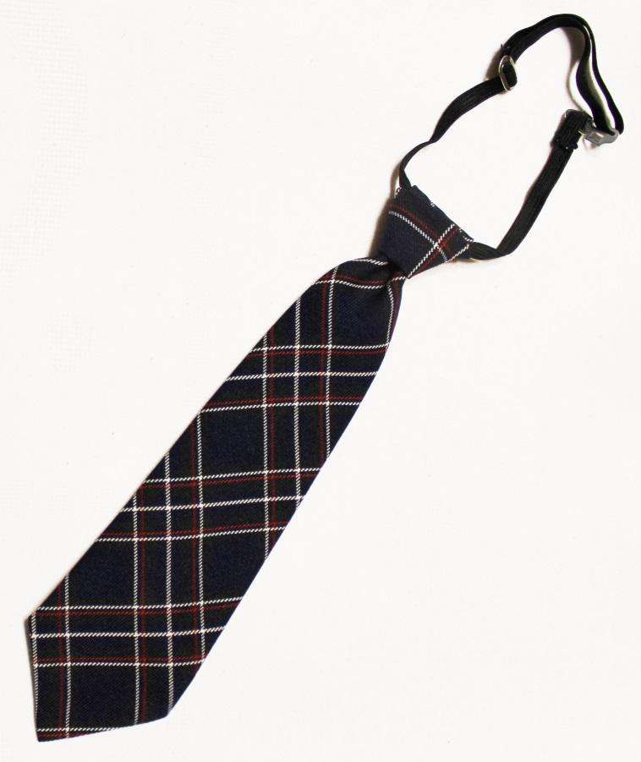
Галстук 35 см на резинке
Модель с регулировкой
Цвет – однотонный
Рост 116-158
Цена 140 р.
Галстук в клетку на резинке
Модель с регулировкой
Цвет – в клетку
Рост 116-158
Цена 180 р.
www.forma-kem.ru

Slide 13
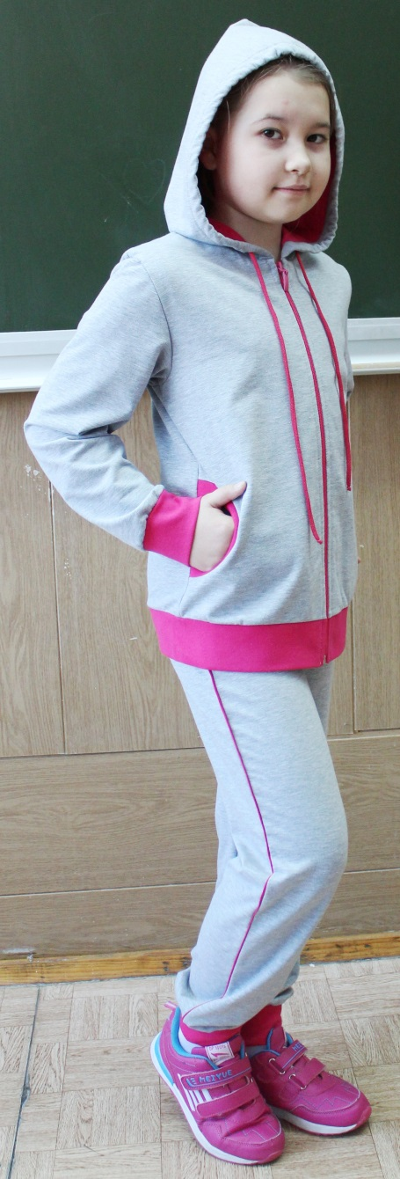
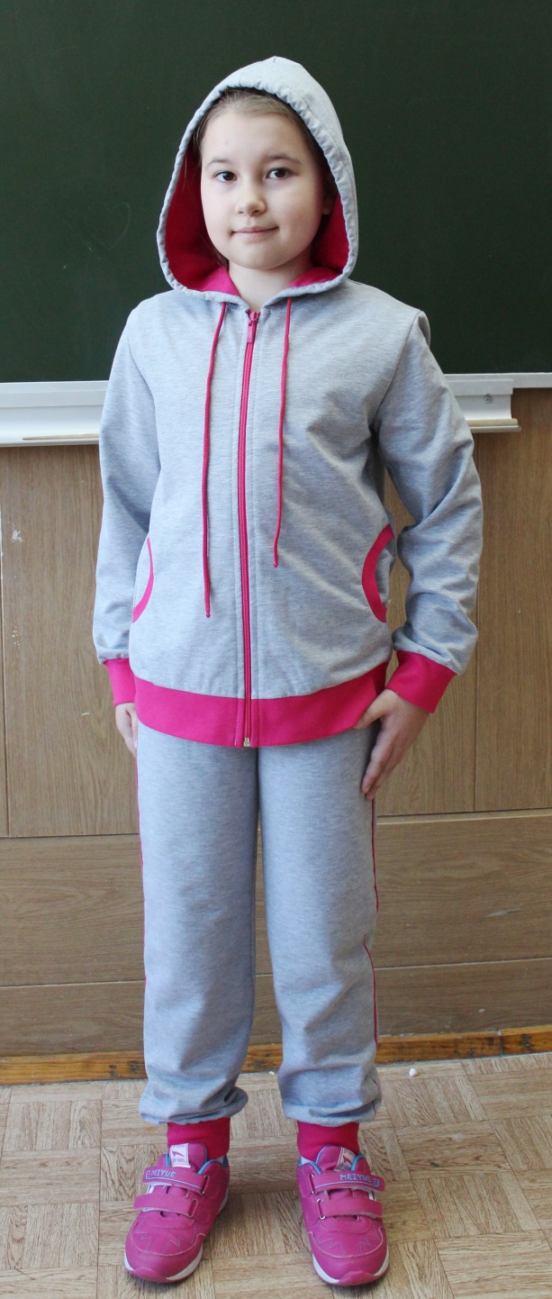
Костюм спортивный
(куртка и брюки)
Ткань: 80% - хлопок
Цвет: серый меланж/фуксия
Рост 116-158
Цена 1250р.
www.forma-kem.ru

Slide 14
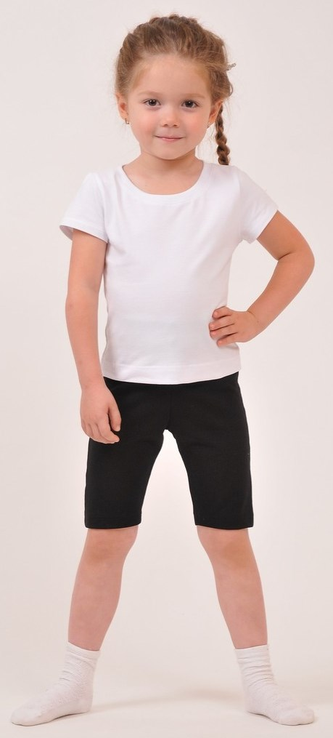
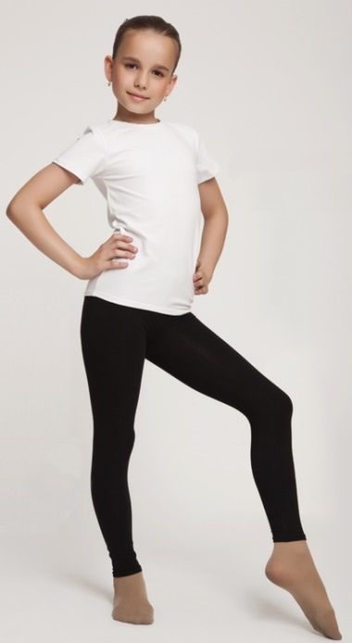
Форма для уроков физкультуры (для девочек )
Ткань: 95% - хлопок, 5% - лайкра
Рост 116-158
Комплект футболка притал. белая и капри черные - цена 520р.
Вышивка на футболке с надписью школы и города «под серебро»
Комплект с вышивкой цена - 580р.
Футболка белая - цена 290р.
Капри черные - цена 230р.
Лосины черные - цена 330р.
www.forma-kem.ru

Slide 15
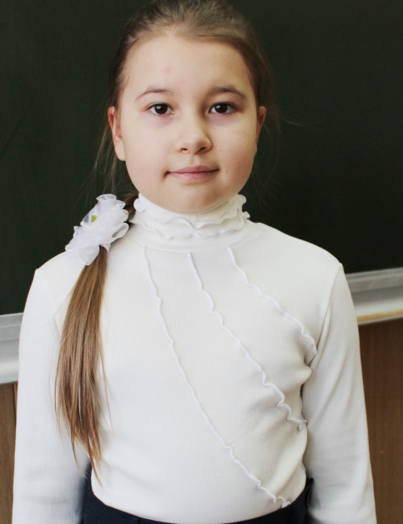
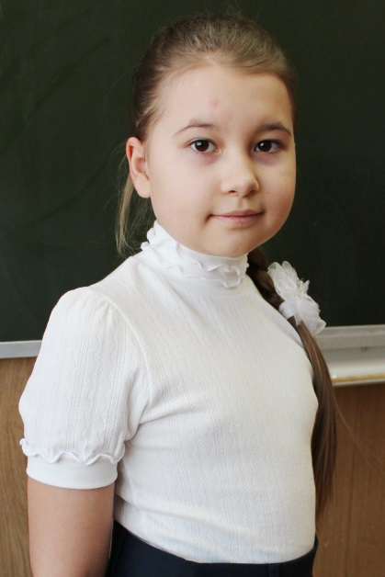
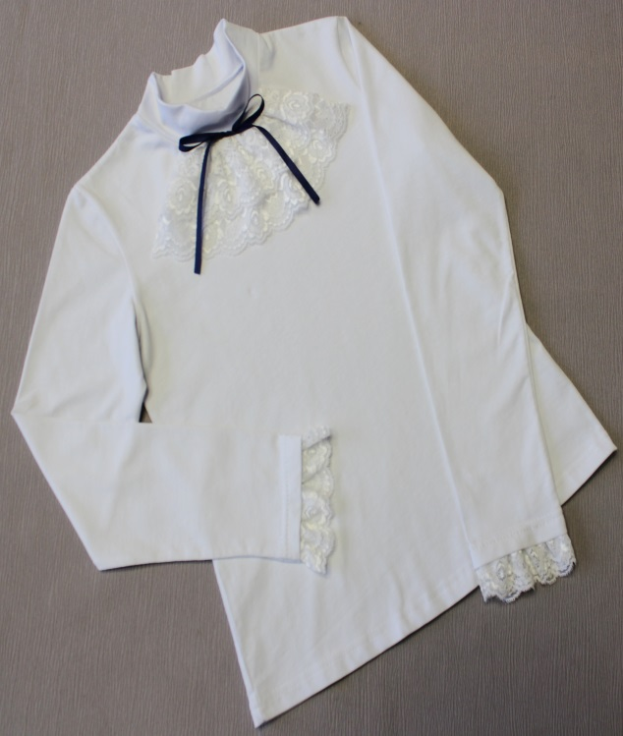
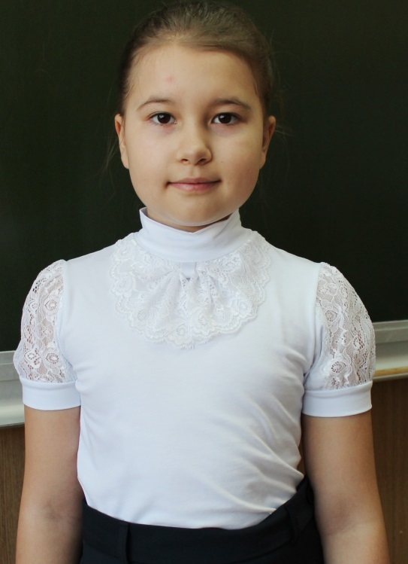
Водолазка для девочек
Ткань: 100% - хлопок (кашкорсе и ажур)
Цвет: молоко
В ассортименте 3 модели. Рукав: длинный и короткий
Рост 116-158
Цена 420р./450р.
Водолазка для девочек
Ткань: 95% - хлопок, 5% - лайкра (кулирка)
Цвет: белый
В ассортименте 3 модели.
Рукав: длинный и короткий
Рост 116-152
Цена 500р./550р.
www.forma-kem.ru

Slide 16
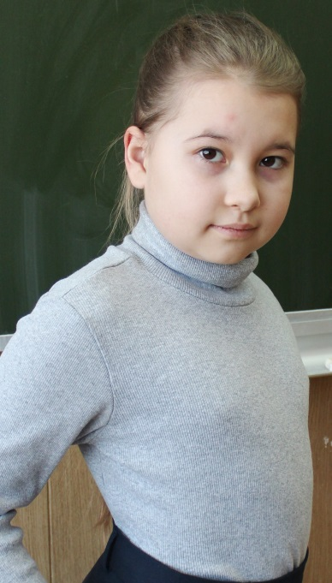
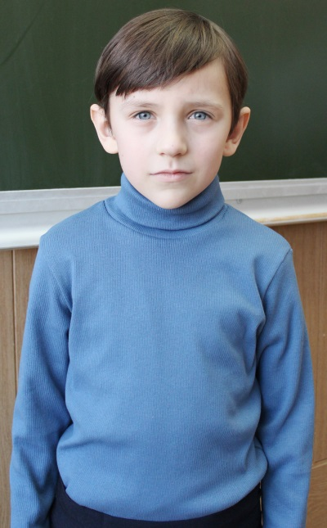
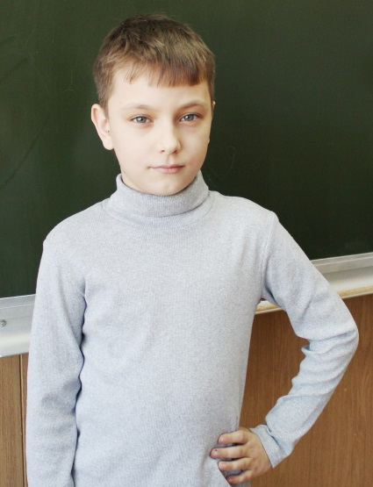
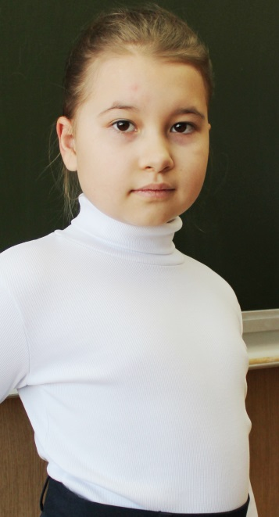
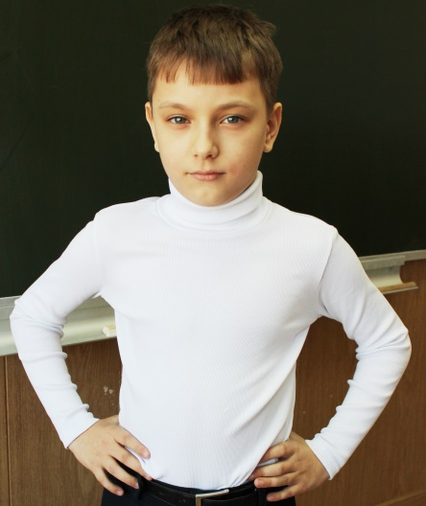
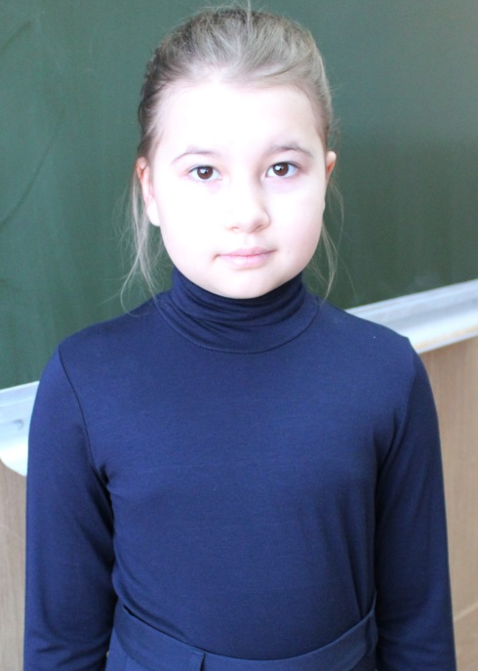
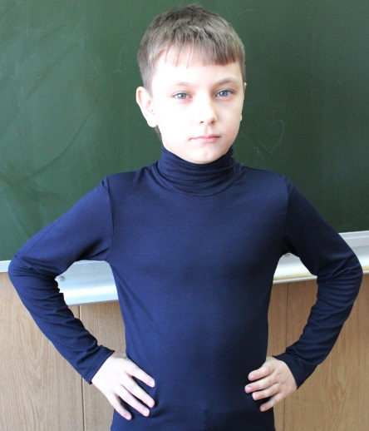
Водолазка классическая
Цвет: серый меланж, белый, индиго Ткань: 95% - хлопок, 5% - лайкра
Рост 116-158 - Цена 370 р.
Водолазка
Цвет: темно-синий
Ткань: 95% - вискоза, 5% - лайкра
Рост 116-158 - Цена 420 р.
www.forma-kem.ru

Slide 17
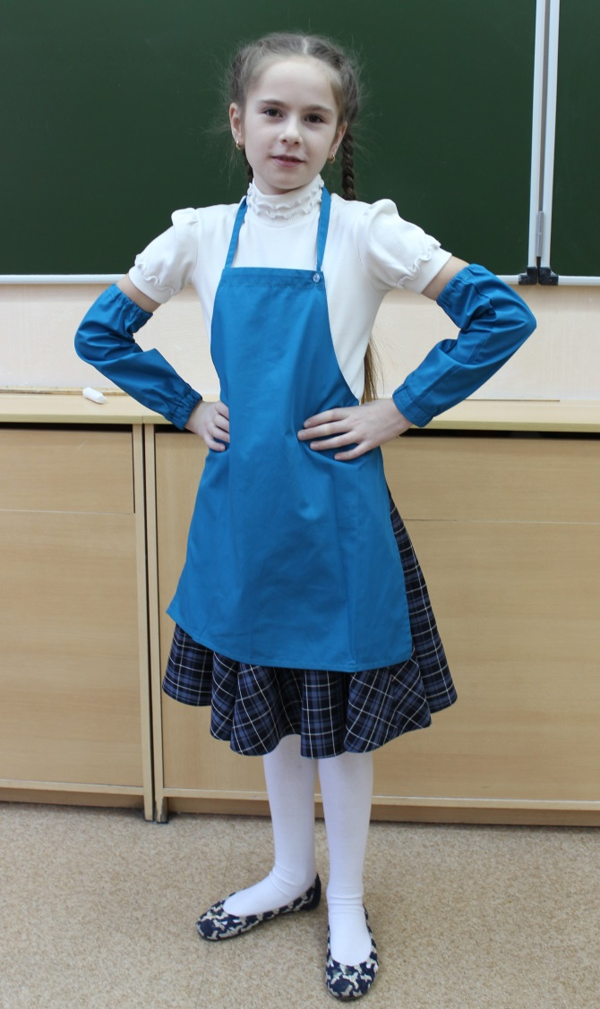
Фартук и нарукавники
для уроков труда и творчества
Фартук –
цена 250 р.
Нарукавники –
цена 230 р.
www.forma-kem.ru

Slide 18
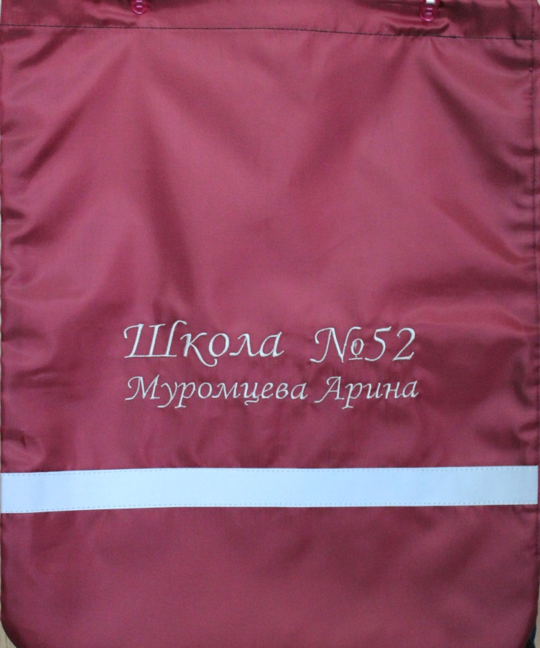
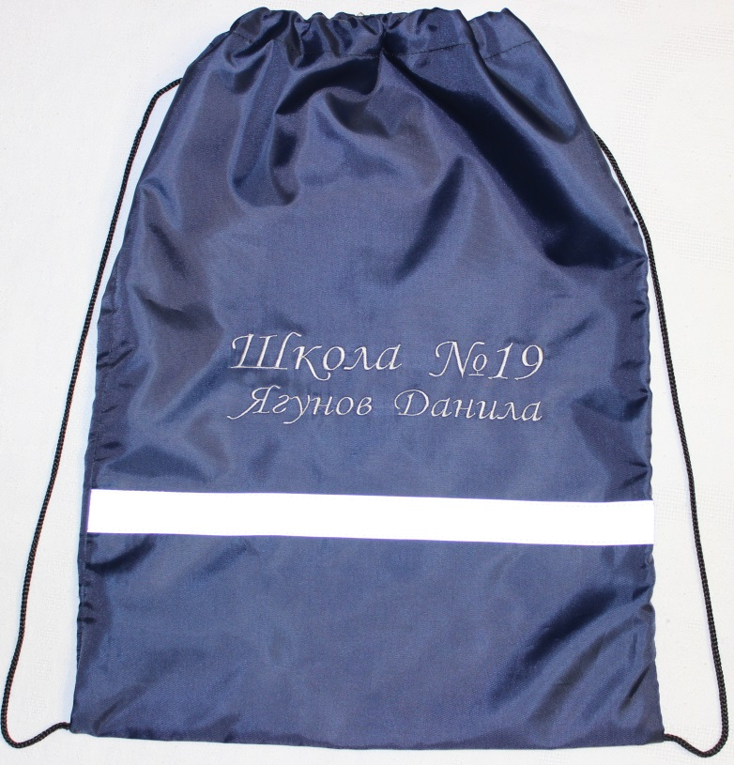
Сумка-мешок с отражателем
Ткань – полиэстер 100%
Внутренние швы укреплены.
Вышивка на сумке с номером школы и фамилии, имени ребенка
Цена 340 р.
www.forma-kem.ru

Slide 19
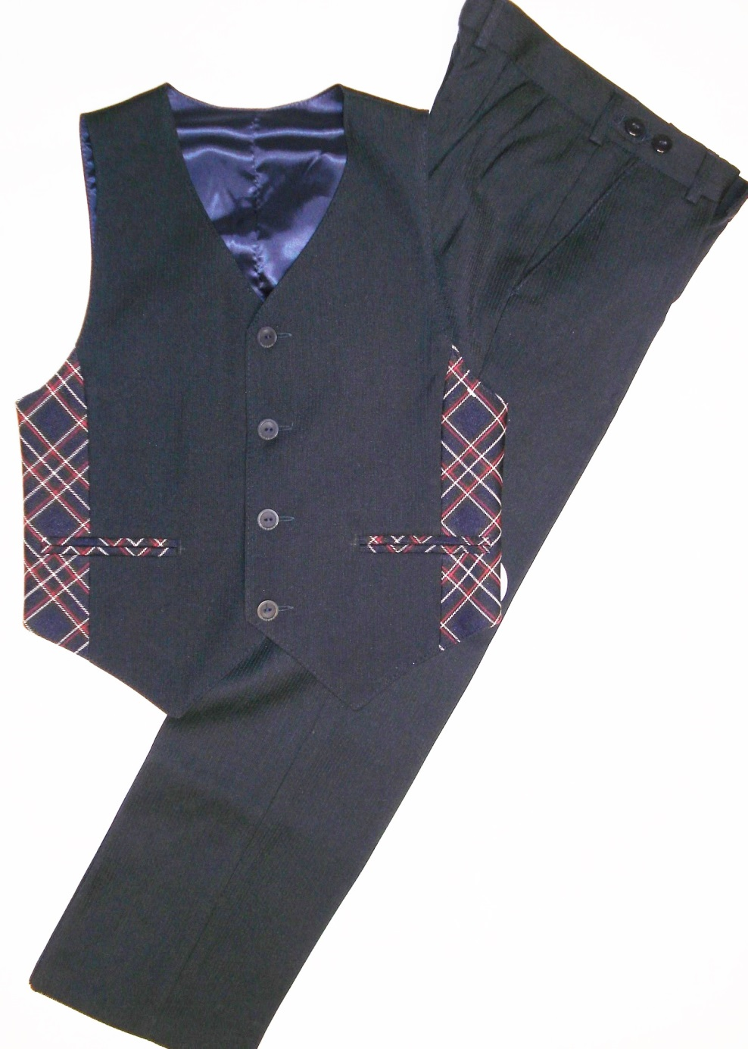
Комплект для мальчика: жилет с брюками
Жилет: с подрезным бочком в клетку и застежкой-пуговицами по центру полочки, с двумя карманами, на подкладе (вискоза)
Брюки: на поясе с регулировкой, на подкладе, низ подшит тесьмой
Рост 116-146
Размер 56-80
Цена 2390 р.
www.forma-kem.ru

Slide 20
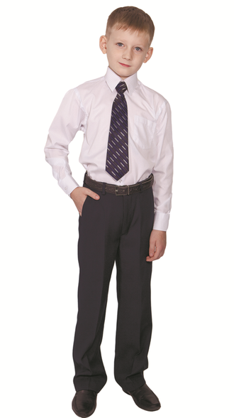
Брюки для мальчика
Брюки: на поясе с регулировкой по талии, на подкладе, низ подшит тесьмой
Рост 116-146
Размер 56-76
Цена 1330 р.
Рост 152-176
Размер 72-84
Цена 1430 р.
www.forma-kem.ru

Slide 21
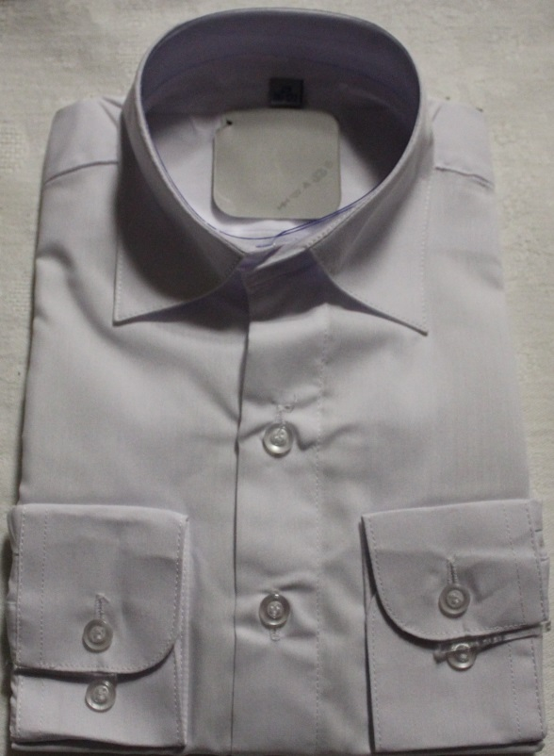
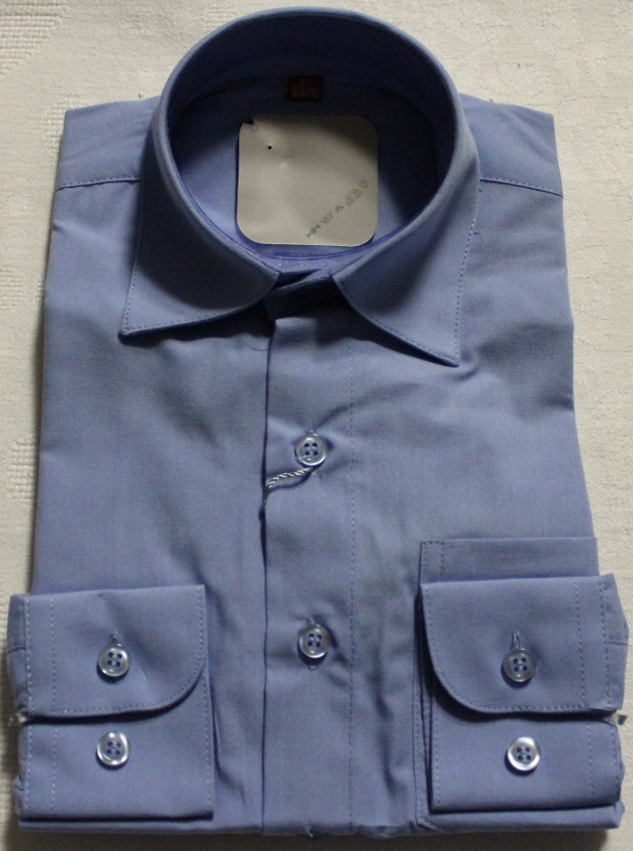
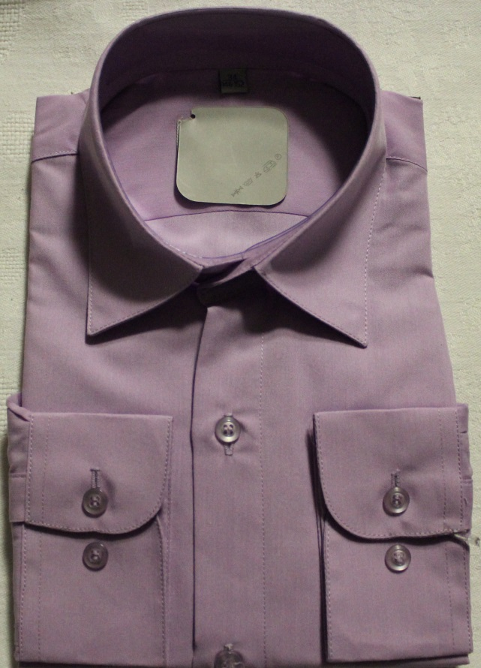
Сорочка для мальчика
Ткань: хлопок – 80% Цвет: голубой, белый, сирень
Рост 116-170 Цена 470 р.

Slide 22
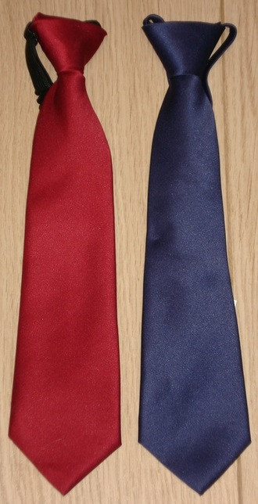
Галстук для мальчика
35 см на резинке
Модель с регулировкой
Цвет – однотонный
Цена 140 р.
Галстук в клетку
Модель с регулировкой
Цена 180 р.
www.forma-kem.ru

Slide 23
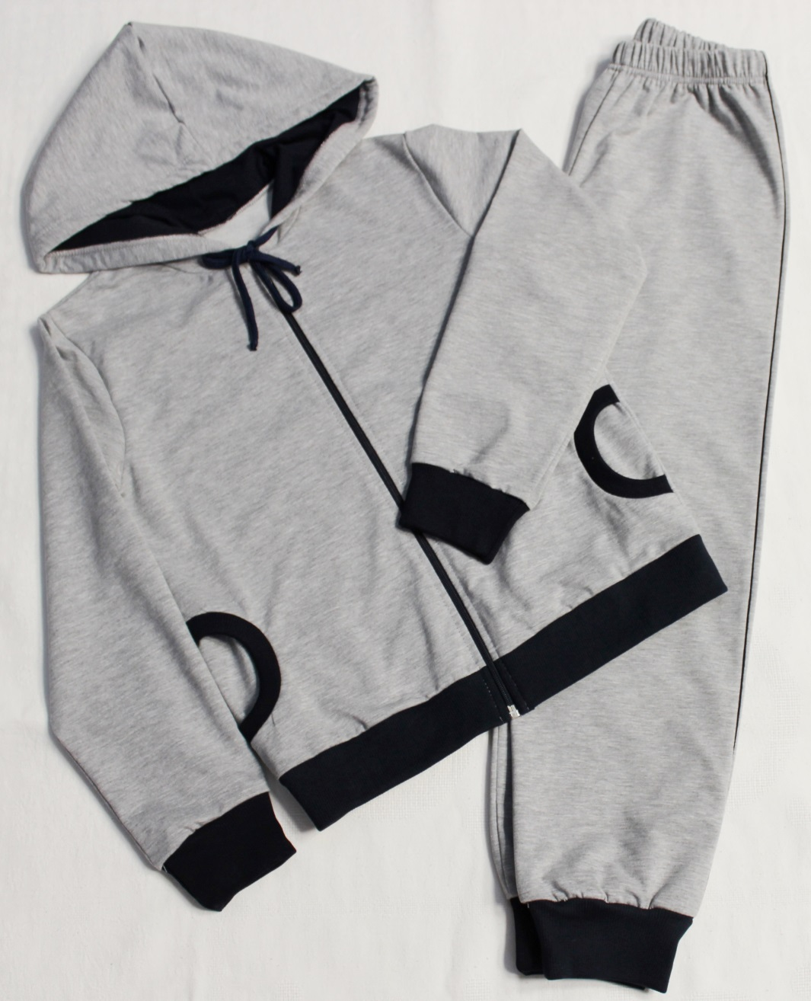
Костюм спортивный
(куртка и брюки)
Ткань: 80% - хлопок
Цвет: серый меланж/синий
Рост 116-158
Цена 1250р.
www.forma-kem.ru

Slide 24
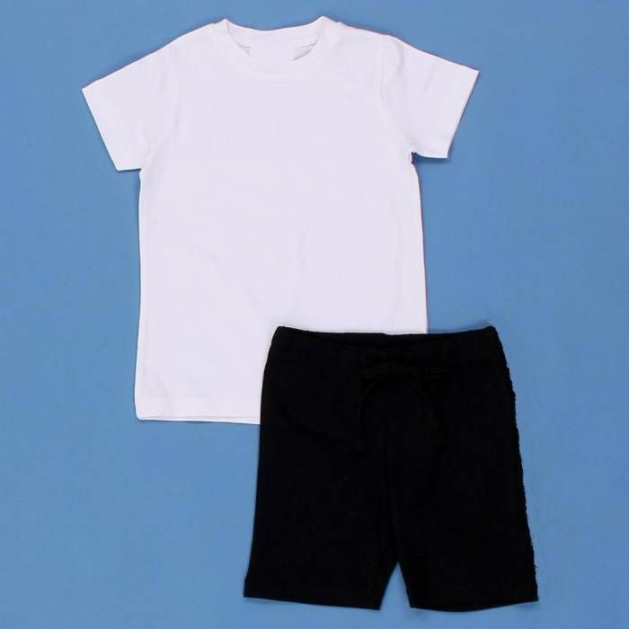
Форма для уроков физкультуры для мальчиков
Футболка прямая, белая и Шорты черные, на резинке, с карманами
Ткань: 100% - хлопок
Рост 116-158
Цена 230 р.
Вышивка на футболке с надписью школы и города «под серебро» (+50 руб.)
Цена за комплект 450 р.
www.forma-kem.ru

Slide 25
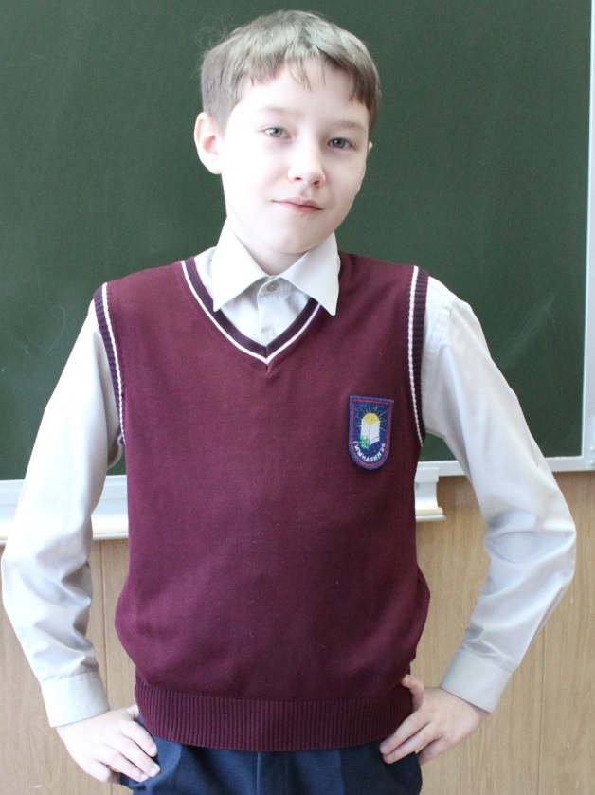
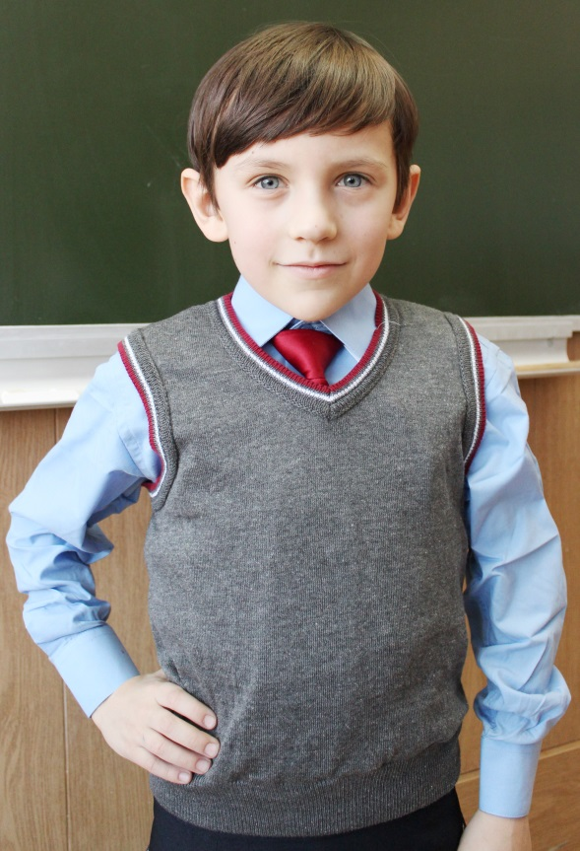
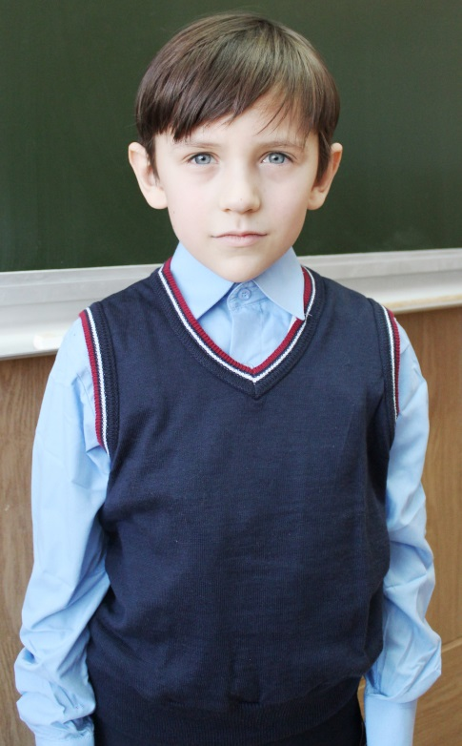
Жилет вязаный
Пр-во Россия
Состав: 50% хлопок, 50% акрил
Цвета: синий, бордовый, серый
Рост 122 - 146
Цена 790 р.
Рост 152 - 176
Цена 890 р.
Нестандартный размер
Цена +150 р.
www.forma-kem.ru

Slide 26
www.forma-kem.ru
Шевроны-эмблемы под заказ
При заказе от 30 шт. – цена 220 руб.
При заказе от 100 шт. – цена 200 руб.
При заказе от 200 шт. – цена 170 руб.
При заказе от 400 шт. – цена 130 руб.
Повторное изготовление – от 20 шт. по цене первого заказа
Разработка индивидуального дизайна макета – бесплатно
Выбор материалов и цвета
Изготовление образца
Исполнение рисунка – машинная вышивка

Slide 27
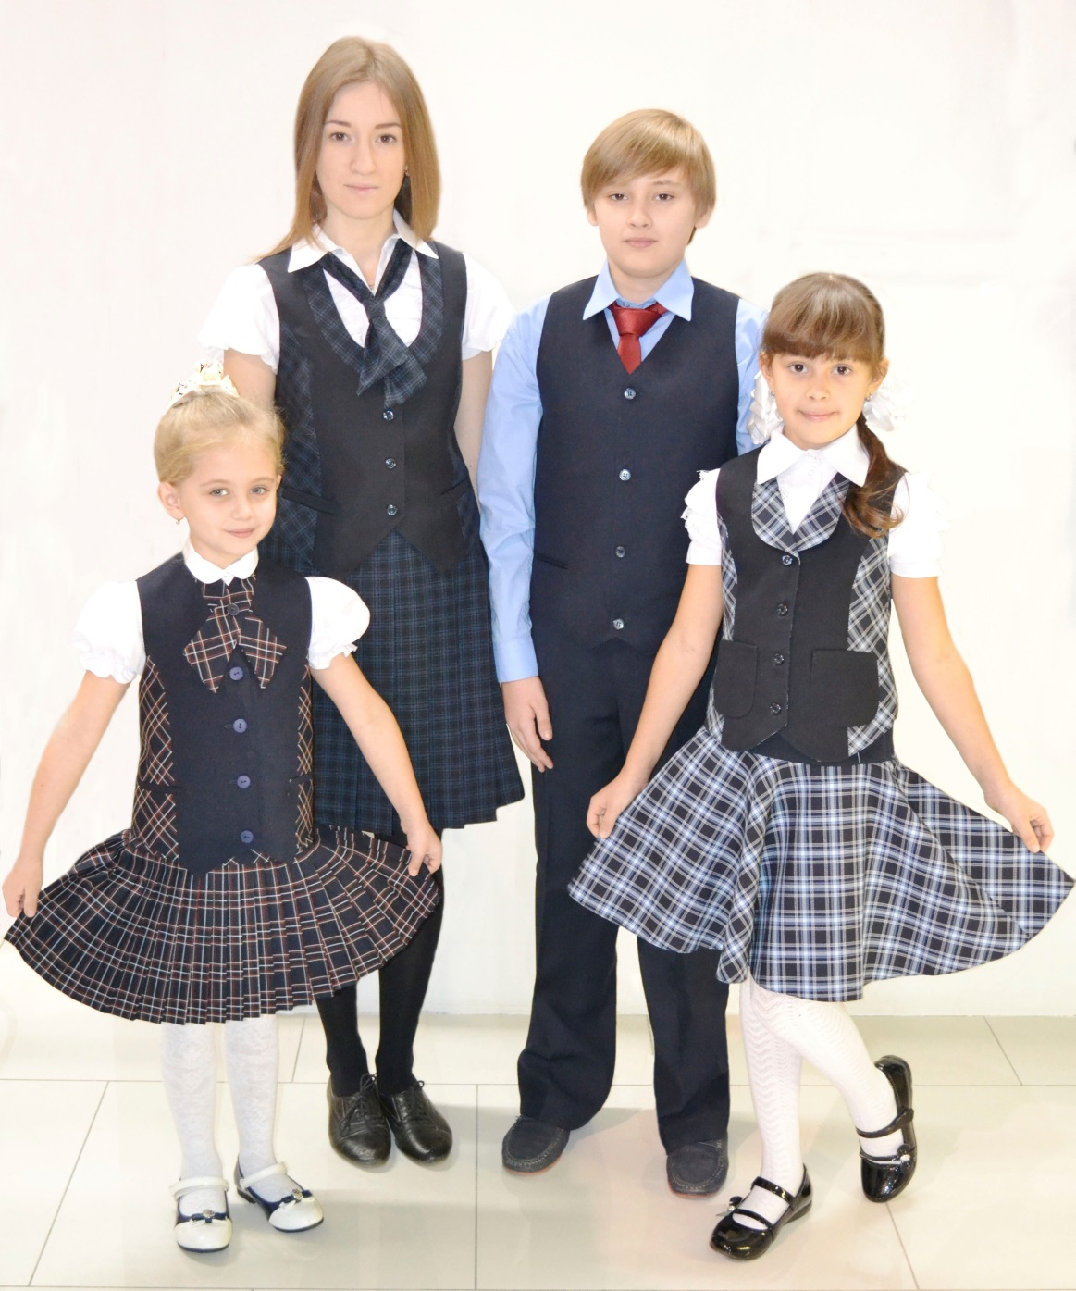
Условия предзаказа:
Прием заявок на пошив –
с 1 февраля до 25 апреля
Выезд на замеры –
до 28 апреля
(1 классы – до 15 мая)
Предоплата – 100%
по спецценам для школ
(можно разбить платежи на
март-апрель-до 15 мая)
Доставка в школу – июль- август
Обмен формы по размерам
- август, сентябрь
Скидка малоимущим (по документам) – 7%

Slide 28
Бутики детской одежды и обуви
Школьная форма в розницу
в Кемерово по адресам:
ТЦ «Зимняя Вишня», пр. Ленина, 35/2, 3 этаж
т. 8 (951) 578-66-50
ТЦ «Радуга-2», пр. Шахтеров, 54 Б, 2 этаж,
т. 8 (951) 578-66-40
https://vk.com/ozorniki_bt
forma-kem.ru
Данная презентация является собственностью ООО «Апельсин»
и не может быть использована без разрешения

